Slide 1
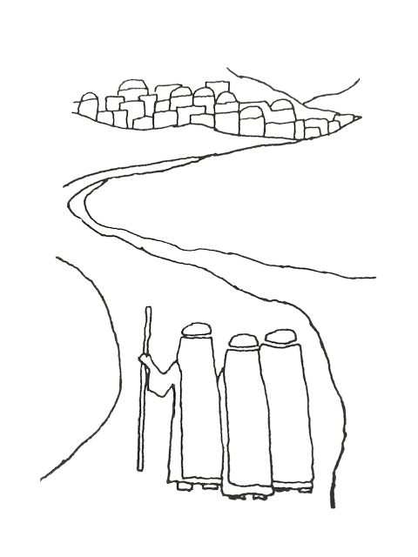
Reclutamiento, capacitación y formación de promotores/padrinos
Presentado por los Socios del Ministerio de Iniciación en colaboración con la Oficina de Evangelización y Discipulado de la Arquidiócesis de Atlanta
19 de Noviembre, 2024

Slide 2

Oración
¿Me dejarás ser tu servidor, déjame ser como Cristo para ti?
Ruega para que tenga la gracia de dejarte ser mi servidor también.
Somos peregrinos en un viaje, somos viajeros en el camino; estamos allí para ayudarnos mutuamente a caminar y soportar la carga.
Sostendré la luz de Cristo para ti en la noche de tu temor; te extenderé mi mano, hablaré de la paz que anhelas escuchar.
Lloraré cuando llores; cuando rías, reiré contigo. Compartiré tu alegría y tu tristeza hasta que veamos este viaje hasta el final.
Cuando cantemos a Dios en el cielo, encontraremos la armonía, nacida de todo lo que hemos conocido juntos del amor y la agonía de Cristo.
¿Me dejarás ser tu servidor, déjame ser como Cristo para ti?
El canto del Servidor

Slide 3
Lo que el manual del RICA dice sobre los padrinos/patrocinadores en las
Observaciones Generales #s 8, 9,10
10. … Es conveniente que el padrino o madrina, reúna las cualidades requeridas para que puda realizar los ritos:
Los padrinos son personas, distintas de los padres de los candidatos… cada candidato puede tener una madrina o un padrino o ambos.
Que tengan la capacidad e intención de cumplir con la responsabilidad de padrinos y tengan la madurez necesaria para cumplir esta función (+16 años).
Que hayan recibido los tres sacramentos de la Iniciación Cristiana y tengan un estilo de vida de acuerdo a su fe.
Que pertenezcan a la Iglesia Católica y no esten incapacitados por el Derecha Canónico.
Son obligatorios y escogidos de la comunidad o de la Familia del Catecúmeno.
8. …No se admite a un adulto o niño al Bautismo sin un padrino o madrina, escogido de entre los miembros de la comunidad Cristiana: representa a la familia, como una extensión espiritual de la misma…
9. …El padrino o la madrina, intervienen, por lo menos en los últimos ritos del catecumenado y en la misma celebración del bautismo, bien para dar testimonio de la fe del que será bautizado, para profesar juntamente con los padres, la fe de la Iglesia…

Slide 4
Del manual del RICA , Introducción; MINISTERIOS Y FUNCIONES # 9, 10 y 11
9. …la iniciación de los adultos es asunto de la Iglesia local y atañe a todos los bautizados…
Al candidato que pide ser admitido entre los catecúmenos le acompaña un promotor (padrino), que le conozca, le ayude y sea testigo de sus costumbres, de su fe y de su voluntad. Puede acontecer que este promotor (padrino) no haga el oficio de padrino en las etapas de purificación e iluminación, y de la “Mistagógia”, pero entonces otro le ha de sustituir en este oficio.
El padrino por su parte, elegido por el catecúmeno, … le atañe por su parte mostrar familiarmente al catecúmeno la practica del Evangelio en la vida propia y en el trato con la sociedad, ayudarle en las dudas y ansiedades, y darle testimonio y velar por el incremento de su vida bautismal… cumple su oficio desde el dia de la “elección” … y sigue siendo importante, cuando el neófito, recibidos los sacramentos, ha de ser ayudado para permanecer fiel a las promesas del Bautismo.

Slide 5
¿Que es ser “promotor/padrino”?
Dan testimonio a los catecúmenos y candidatos y a la comunidad
Son compañeros de viaje en este camino de fe
Son amigos, mentores y guías
Representan a la Comunidad Católica

Slide 6
Características del Padrino/promotor
Escucha con atención al catecúmeno o candidato
Escucha y aprende de su propia vida
Hace oración
Dispuesto a compartir su propio viaje de fe
Sirve de puente con la comunidad
Respetuoso
Respeta la libertad del catecúmeno o del candidato.
Se reúne con el catecúmeno o candidato donde y cuando sea necesario
No tiene todas las respuestas

Slide 7
Participar en las sesiones de formación.
Estar presente en todos los ritos.
Tomar el entrenamiento para Padrinos/promotores y asistir a las reuniones de padrinos/promotores.
Reunirse fuera de las sesiones con su Catecúmeno o Candidato para tomar un café, almorzar, cenar, etc.
Presentar al Catecúmeno o Candidato a la parroquia y acompañarlo en sus actividades.
Mantener informado al Equipo sobre las inquietudes/dudas del Catecúmeno o Candidato.
Informar al Equipo y/coordinador sobre sus propias preocupaciones/dudas.
Recordar que están allí por el bien del catecúmeno o candidato, no por el bien propio.
Continuar la relación y seguimiento por lo menos por un año y después una vez al año.
¡Esperando mucho de tus promotores/padrinos, obtendrás mucho!
¿Qué se debe esperar que haga un padrino/promotor?

Slide 8





Una renovación o profundización de su relación de fe con Dios.
¿Qué puede esperar un promotor/padrino de sí mismo?
Un fuerte sentido de comunidad y pertenencia.
Un mejor conocimiento de si mismo y de la iglesia
Un nuevo amigo

Slide 9
Reclutamiento, formación y crecimiento en la fe del promotor/padrino
Función del coordinador de promotores/padrinos
Comunicación continua
Reclutamiento
Emparejar
Entrenamiento
Apoyo

Slide 10

Registro y llenado de formas con sus datos personales
Bienvenida dando las gracias por decir “SI” al llamado
Sesión de Entrenamiento
Presentacion contestando las siguientes preguntas:
¿De donde soy originario, de donde es mi familia?
¿Cuanto tiempo tengo de pertenecer a la parroquia?
¿Por que quiero ser promotor/padrino?
Informacion:
¿Qué es RCIA (OCIA)?
Historia del catecumenado
Aclarar palabras/términos
Pasos y etapas del proceso de RCIA (OCIA) Lucas 24,13-35
Relación con el proceso de RCIA (OCIA)
Revisar el proceso de anulación de matrimonios previos

Slide 11



En las sesiones, cuando se hagan preguntas, espere a que ellos respondan primero.
Consejos útiles para promotores/padrinos
Tenga presente que el equipo de catequistas y coordinador está aquí para usted, así como para los catecúmenos y candidatos.
¡De camino al estacionamiento, para ir a casa es donde suceden cosas buenas!
Recursos y materiales: Guía para Padrinos de RICA de LTP (Ron Lewinski)

Slide 12
Guía para cuando el padrino se encuentra con el que busca sus sacramentos (hombre con hombre; mujer con mujer)
“Ejercicio de relación”.
Los padrinos se sientan frente a frente con el que busca sus sacramentos y cada uno se turna para completar las siguientes oraciones:
Mi nombre es…Vengo de…Trabajo en… (o voy a la escuela en…) - Mi familia está formada por…
Lo mejor que hice durante el año pasado fue… - Me siento feliz cuando…
Lo que hago para divertirme es… - La mejor persona que he conocido es…
Tengo miedo de… - Lo que no me gusta hacer es…
Algo de lo que me arrepiento es… - Me siento triste cuando…
Me siento incómodo o avergonzado cuando… - Estoy en el proceso de RICA porque…
(Los padrinos también responden a estas pregunta).

Slide 13

Reuniones de seguimiento con los promotores/padrinos
Antes de la Cuaresma en preparación para las tareas adicionales.
Una reunión durante la Mistagógia para prepararlos a ayudar en el discernimiento de dónde está llamando Dios a los nuevos católicos.
Ensayo de los ritos, antes de cada uno
Cada 2 meses para evaluación de su rol
¡Manténlos unos pasos por delante de los que buscan recibir sus sacramentos!

Slide 14
Procesion de entrada
Rito de Envío y bendición de los promotores / padrinos
Canto de entrada: “Estoy aqui Señor”
Oracion de Entrada
Liturgia de la Palabra
    Jeremías 1, 4-9
    Salmo 139
    Aclamación del Evangelio
    Juan 1,1-9
    Reflexión del Evangelio
    Canto de reflexión
    Aceptación en el Ministerio
    Bendición de los promotores/padrinos
    Oración de los promotores/padrinos
Cuando se hace en el templo

Slide 15
Oración
Todo lo has recibido de Dios ¡Compártelo!
Dios bueno y amoroso,
Fuente de cada gracia y bendición, Te damos gracias este día por los muchos dones que nos has concedido. ¡Buscamos convertirnos en buenos corresponsables, Señor! Bendícenos cuando nos reunimos para compartir
Tus dones.
Envíanos a Tu Espíritu y hazte presente entre nosotros –
en la boca de todo el que hable,
en los oídos de todo el que escuche,
en el corazón de todo lo que decimos y hacemos.
Te lo pedimos en el nombre de Jesucristo, Nuestro Señor .
Amén.

